Slide 1
Xin chào các em!

Slide 2
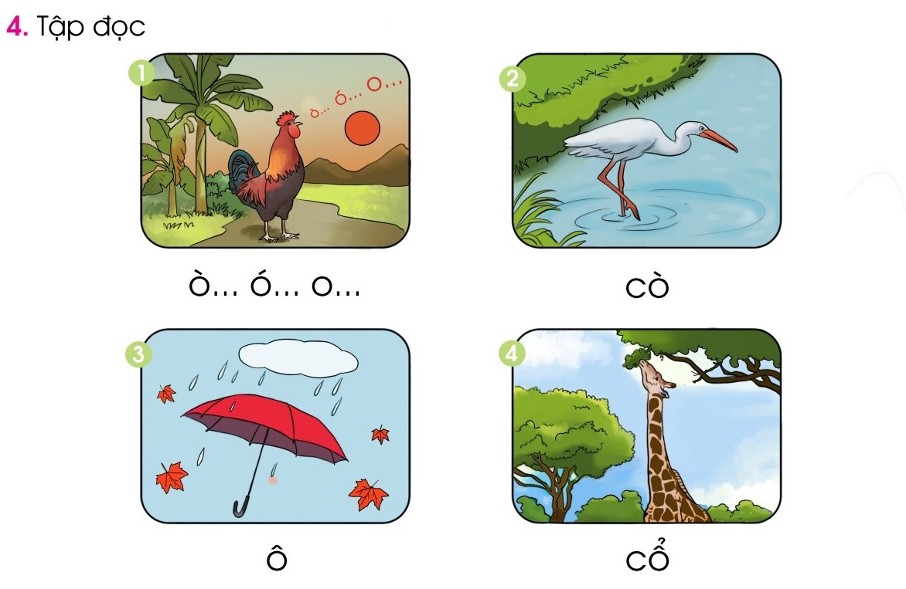
KiÓm tra bµi cò

Slide 3
Thứ ngày tháng năm 2020
Tiếng Việt
Bài 6: ¬ – d
d
¬
¥
D

Slide 4
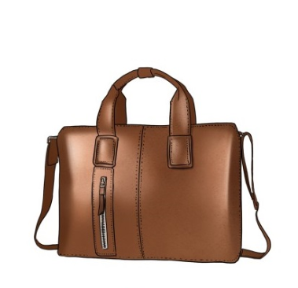
1. Lµm quen
c¬
da
cê
da
c¬
d
a

Slide 6
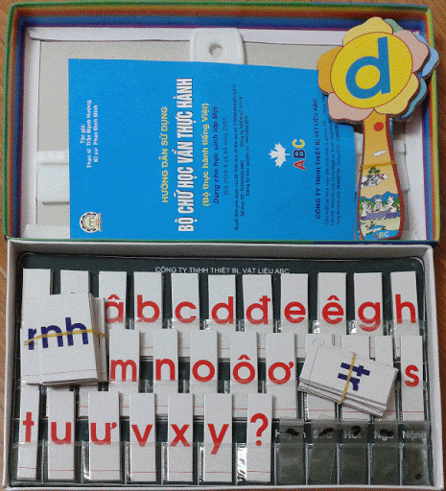

Slide 7
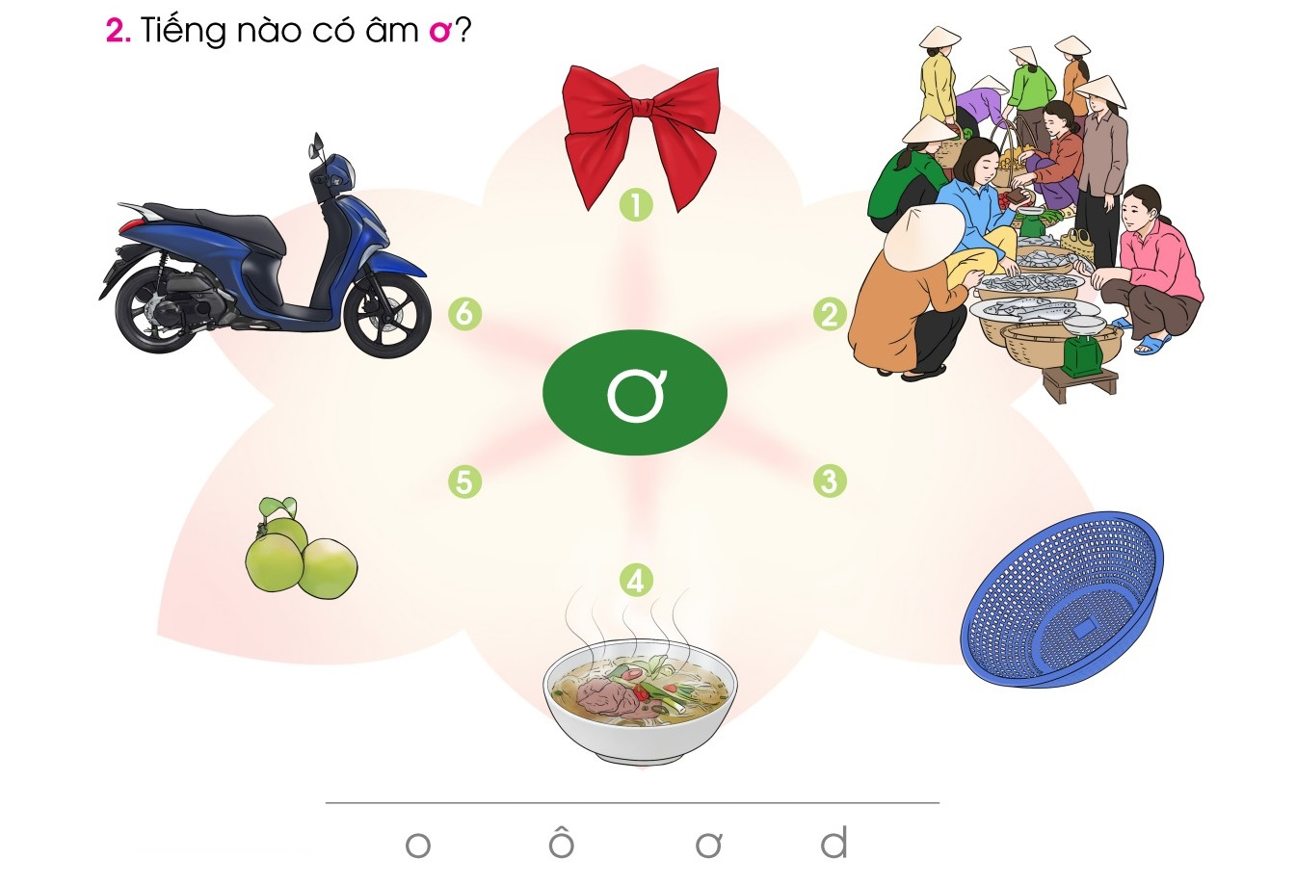

Slide 8
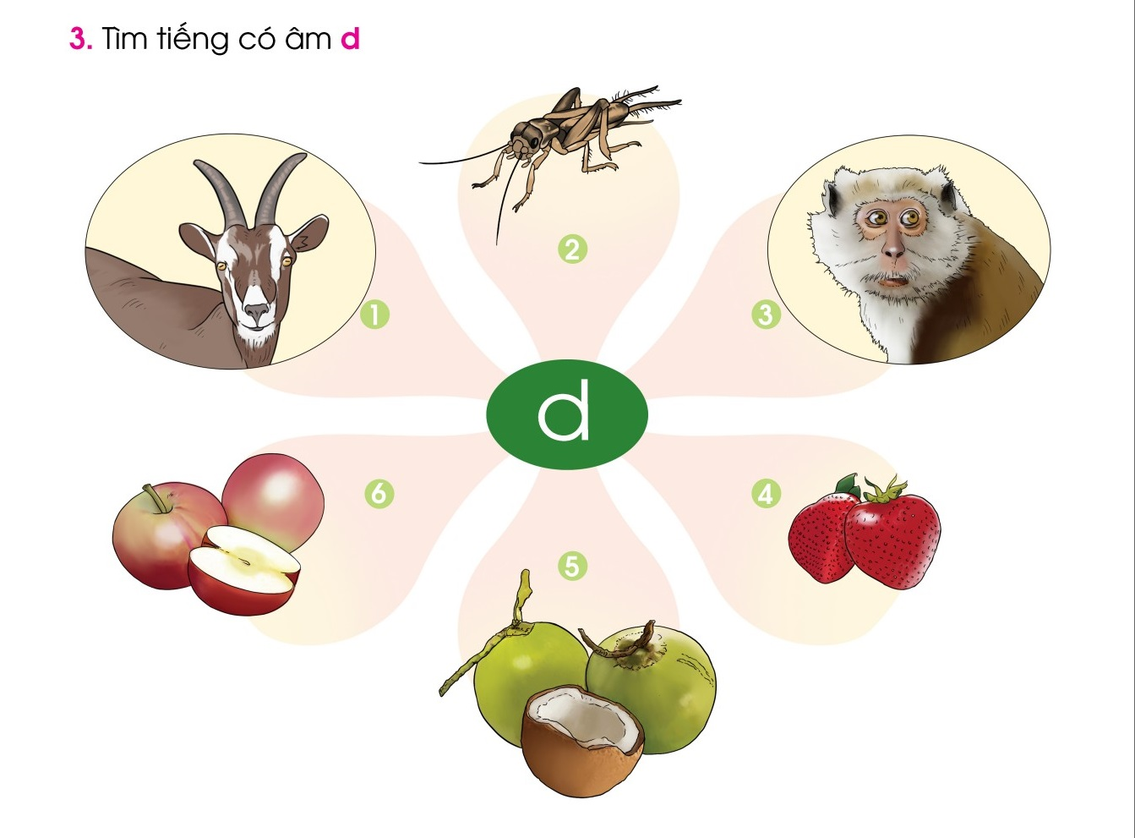

Slide 9
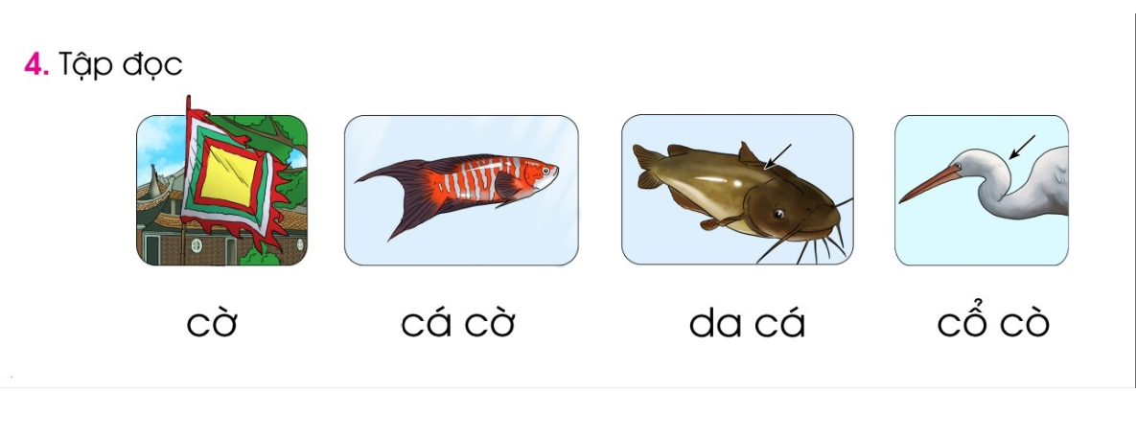
1
2
3
4

Slide 10
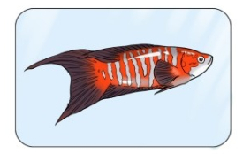
1
2
cê
c¸ cê

Slide 11
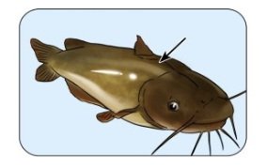
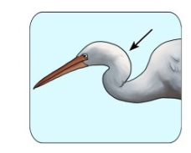
4
3
da c¸
cæ cß

Slide 12
1
2
3
4

Slide 13
5. TËp viÕt (b¶ng con)

Slide 15
Củng cố

Slide 16
Dặn dò

Slide 17
Tạm biệt và
hẹn gặp lại!

